Slide 1


Slide 2
EQUIPE DE PROCESSOS ADMINISTRATIVOS DISCIPLINARES – EPAD
Consultoria Federal de Gestão Pública/SUBCONSU/PGF

Slide 3
Instituição da EPAD
Portaria Normativa PGF/AGU nº 74, de 26 de março de 2025

Slide 4

Função: Prestar consultoria nos PADs movidos em face de servidores, empregados e pessoal contratado por tempo determinado.
Objetivo: Proporcionar uniformidade nas manifestações jurídicas em PADs em âmbito federal.

Slide 5

RESULTADOS ESPERADOS
1. Colaborar com a harmonia e coordenação do SISCOR (Art. 1º Decreto 5.480/2005).
2. Reunir dados sobre a atuação das unidades assessoradas que nos permitam lhes fornecer feedback a fim de aprimorar sua atuação correcional.
3. Contribuir para o aperfeiçoamento do nível de maturidade correcional das unidades assessoradas.
4. Permitir que as PFs concentrem sua atuação nas respectivas matérias finalísticas.

Slide 6
RESULTADOS ESPERADOS
Uniformização de entendimentos (nulidades, tipificação, dosimetria)
Especialização temática
Atuação da PGF nos processos disciplinares de forma técnica, imparcial e impessoal
Aumento da segurança jurídica
Otimização da força de trabalho

Slide 7
ATRIBUIÇÃO DA EPAD
Manifestação jurídica consultiva após o RELATÓRIO FINAL em PAD (excluídos processos investigativos)​
Assessoramento jurídico relacionado a processos ainda sob análise ou decorrente de dúvida jurídica de manifestação​ da EPAD
Demais atividades de consultoria e assessoramento jurídicos em matéria administrativo-disciplinar serão realizadas pela PF
​

Slide 8
ENVIO DE PROCESSOS
Processo no Sapiens
PAD em outro Sistema Eletrônico (SEI, SUAP, ...) cadastra Equipe como usuário externo, cria link de acesso com validade mínima de 24 meses OU certifica a integralidade dos autos
PF preenche checklist de instrução processual (tabela de prescrição, processo judicializado, requisitos)
Concessão de acesso aos depoimentos em Google Drive para: pgf.epad@agu.gov.br

Slide 9
ENVIO DE PROCESSOS
Análise preliminar Coordenação EPAD
Distribui ou devolve para instrução
Elaborado Parecer jurídico
Submete à aprovação do Procurador-Chefe
Caso Procurador-Chefe estiver afastado legalmente ou impedido, Coordenador da EPAD aprova
Abre tarefa de "ELABORAR MANIFESTAÇÃO JURÍDICA CONSULTIVA" para o protocolo da EPAD

Slide 10
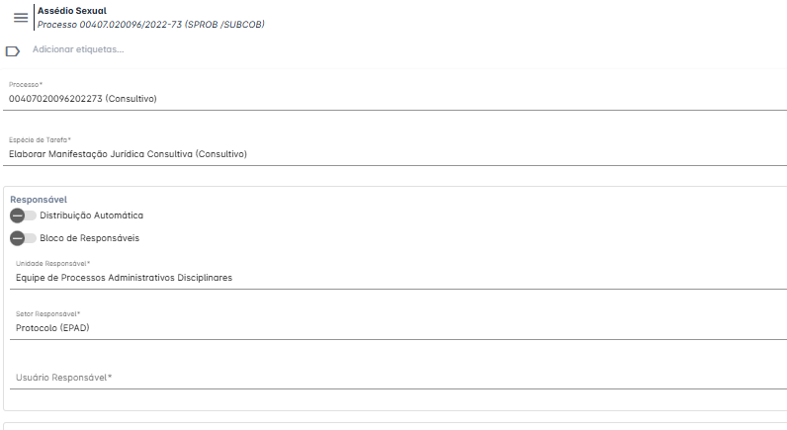
Tarefa Sapiens: ​

Slide 11
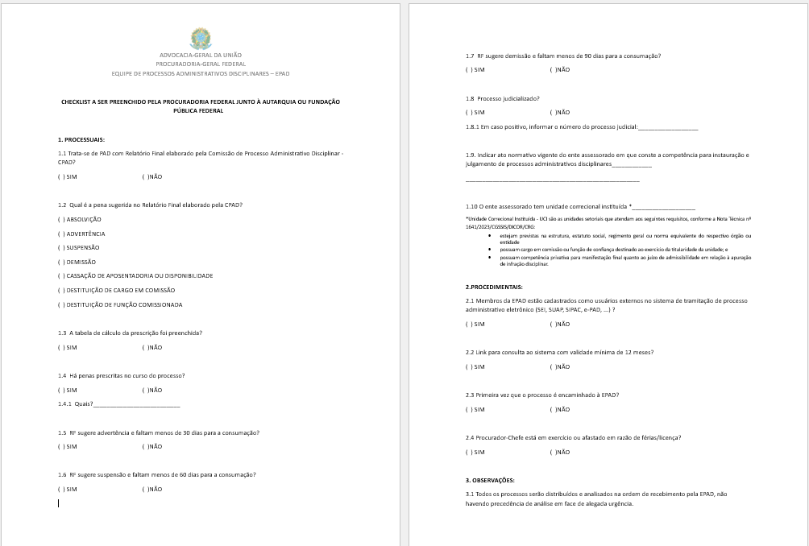
Check list: ​

Slide 12
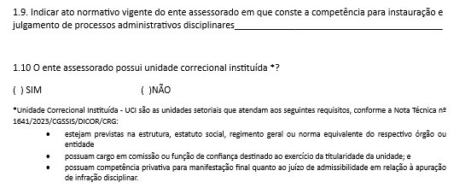
Check list: ​

Slide 13
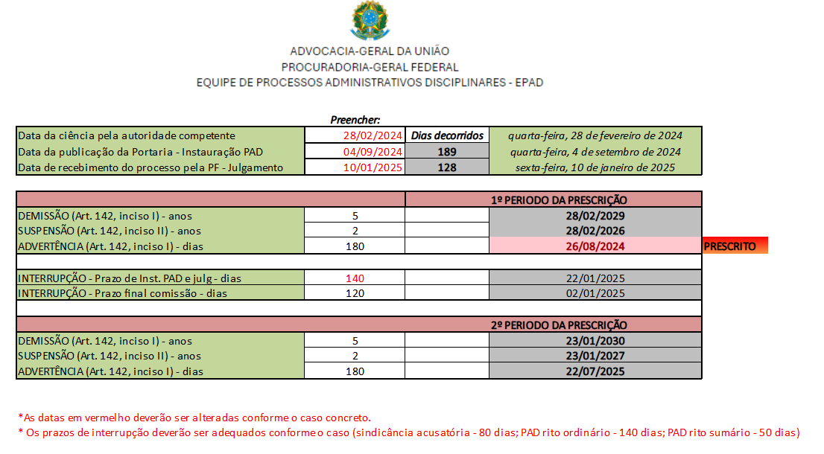

Slide 14
Processos que não serão recebidos:
Prazo prescricional iminente
Pedidos de urgência ou prioridade não serão atendidos

Slide 15


